Slide 1
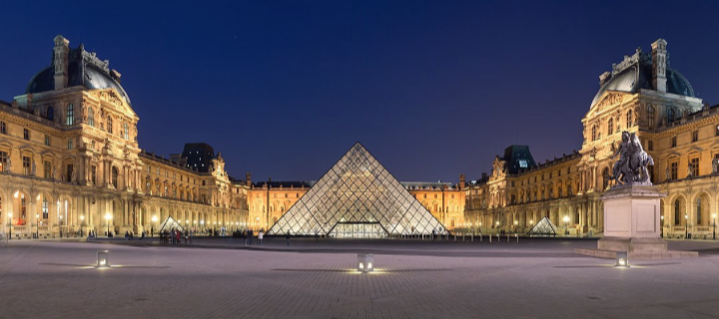
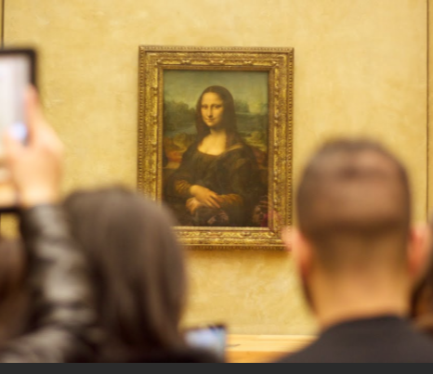
FERMETURE DU LOUVRE
FERMETURE DU LOUVRE
…Evasion de la Joconde :
Les réalisations des CM !
Et pour les curieux, la visite virtuelle du
Louvre, c’est par ici :
https://petitegalerie.louvre.fr/visite-virtuelle/saison5/

Slide 2
Mathis

Slide 3
Andrew

Slide 4
Appoline

Slide 5
Benjamin

Slide 6
Clément

Slide 7
Sterenn

Slide 8
Chloé

Slide 9
Amaury

Slide 10
Nolhan

Slide 11
Colyne

Slide 12
Enzo

Slide 13
Gabriel

Slide 14
Danny

Slide 15
Augustine

Slide 16
Jules

Slide 17
Leïla

Slide 18
Maël

Slide 19
Mathéo

Slide 20
Matisse

Slide 21
Naliyah

Slide 22
Orlann

Slide 23
Romane

Slide 24
Roméo

Slide 25
Sacha

Slide 26
Sohan

Slide 27
BRAVO A TOUS !!!

